Slide 1




আজকের পাঠে সবাইকে স্বাগতম
ব্যবসায় শিক্ষা ক্লাসে তোমাদের স্বাগতম জানানো হচ্ছে

Slide 2





শিক্ষক ও পাঠ পরিচিতি
পাঠ পরিচিতি
শিক্ষক পরিচিতি
বিষয়: ব্যবসায় উদ্যোগ
মোঃ মিজানুর রহমান
শ্রেণি: ৯ম শ্রেণি
সহকারী শিক্ষক (ব্যবসায় শিক্ষা)
অধ্যায়: ১ম অধ্যায় (ব্যবসায় পরিচিতি)
বি.এড, এম.এড
পাঠ: ব্যবসায় পরিবেশ
আর.আর.টেক্সটাইল মিলস্ উচ্চ বিদ্যালয়
সময়: ৫০ মিনিট

Slide 3


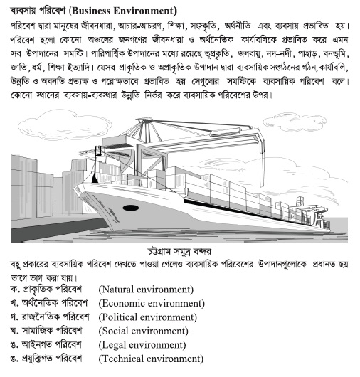

ছবিগুলো লক্ষ্য করো
ছবি দেখে ধারণা করো:
উপরের ছবিতে চট্টগ্রাম সমুদ্র বন্দর দেখা যাচ্ছে। যেখানে জাহাজের মাধ্যমে পণ্য আমদানি ও রপ্তানি হচ্ছে। এটি ব্যবসায়ের একটি গুরুত্বপূর্ণ পরিবেশকে নির্দেশ করে।

Slide 4

আজকের পাঠ শিরোনাম
ব্যবসায় পরিবেশ
(Business Environment)

Slide 5


শিখনফল
এই পাঠ শেষে তোমরা —
ব্যবসায় পরিবেশের ধারণা ব্যাখ্যা করতে পারবে।
ব্যবসায় পরিবেশের উপাদানসমূহ চিহ্নিত করতে পারবে।
বাংলাদেশের ব্যবসায় পরিবেশের বিভিন্ন উপাদানের প্রভাব বিশ্লেষণ করতে পারবে।

Slide 6


পূর্বজ্ঞান যাচাই
চিন্তা করে উত্তর দাও:
পরিবেশ বলতে তোমরা কী বোঝ?
একটি দোকান বা ব্যবসা প্রতিষ্ঠান স্থাপনের সময় আশেপাশে কী কী বিষয় লক্ষ রাখা প্রয়োজন?
আমাদের চারপাশে থাকা উপাদানগুলো ব্যবসাকে কীভাবে প্রভাবিত করে?

Slide 7

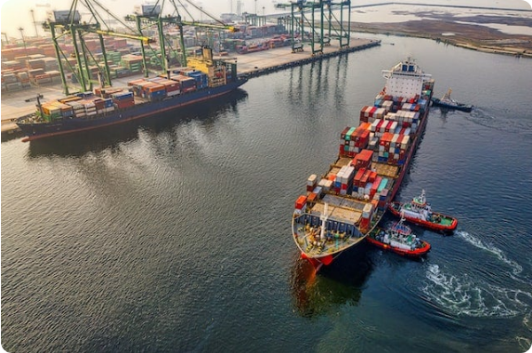

ব্যবসায় পরিবেশের ধারণা
পরিবেশ দ্বারা মানুষের জীবনধারা, আচার-আচরণ, শিক্ষা, সংস্কৃতি, অর্থনীতি এবং ব্যবসায় প্রভাবিত হয়। পরিপার্শ্বিক উপাদানের মধ্যে রয়েছে ভূপ্রকৃতি, জলবায়ু, নদ-নদী, পাহাড়, বনভূমি, জাতি, ধর্ম, শিক্ষা ইত্যাদি।
যেসব প্রাকৃতিক ও অপ্রাকৃতিক উপাদান দ্বারা ব্যবসায়িক সংগঠনের গঠন, কার্যাবলি, উন্নতি ও অবনতি প্রত্যক্ষ ও পরোক্ষভাবে প্রভাবিত হয় সেগুলোর সমষ্টিকে ব্যবসায়িক পরিবেশ বলে।

Slide 8








ব্যবসায় পরিবেশের প্রধান উপাদানসমূহ
ক. প্রাকৃতিক পরিবেশ
খ. অর্থনৈতিক পরিবেশ
গ. সামাজিক পরিবেশ
ঘ. রাজনৈতিক পরিবেশ
ঙ. আইনগত পরিবেশ
চ. প্রযুক্তিগত পরিবেশ

Slide 9


ক. প্রাকৃতিক পরিবেশ (Natural Environment)
প্রধান উপাদানসমূহ:
জলবায়ু: দেশের আবহাওয়া ও জলবায়ু।
ভূমি: মাটির উর্বরতা ও অবস্থান।
প্রাকৃতিক সম্পদ: খনিজ, বনজ সম্পদ।
নদনদী: পানিপথ ও নদীভিত্তিক পরিবহন সুবিধা।

Slide 10



খ. অর্থনৈতিক পরিবেশ (Economic Environment)
প্রধান উপাদানসমূহ:
সঞ্চয় ও বিনিয়োগ: জনগণের সঞ্চয় প্রবণতা ও বিনিয়োগ।
মূলধন: ব্যবসায় পরিচালনায় অর্থ ও মূলধনের যোগান।
অর্থ ও ব্যাংকিং: ঋণ সুবিধা ও আর্থিক প্রতিষ্ঠানের অবস্থান।

Slide 11


গ. সামাজিক পরিবেশ (Social Environment)
প্রধান উপাদানসমূহ:
জাতি: জনগোষ্ঠী ও তার ধরন।
শিক্ষা ও সংস্কৃতি: শিক্ষা ব্যবস্থা ও সাংস্কৃতিক চর্চা।
ধর্মীয় বিশ্বাস: ধর্মীয় মূল্যবোধ ও উৎসব।
ঐতিহ্য: সমাজের লোকজ ও ঐতিহাসিক ধারা।
ভোক্তাদের মনোভাব: চাহিদার ধরন ও পছন্দ।
মানব সম্পদ: দক্ষ ও অদক্ষ জনশক্তি।

Slide 12


ঘ. রাজনৈতিক পরিবেশ (Political Environment)
প্রধান উপাদানসমূহ:
সরকার: সরকারের ব্যবসায়িক দৃষ্টিভঙ্গি।
রাজনৈতিক স্থিতিশীলতা: রাজনৈতিক পরিবেশের স্থিরতা।
সার্বভৌমত্ব: রাষ্ট্রীয় নিরাপত্তা ও স্বাধীন নীতি।
সরকারি নীতিমালা: কর ও বাণিজ্য নীতি।
আইনশৃঙ্খলা: দেশের অভ্যন্তরীণ শান্তিরক্ষা অবস্থা।
আন্তর্জাতিক সম্পর্ক: বন্ধুভাবাপন্ন দ্বিপাক্ষিক চুক্তি।

Slide 13


ঙ. আইনগত পরিবেশ (Legal Environment)
প্রধান উপাদানসমূহ:
বাণিজ্যিক আইন: ব্যবসায়িক লেনদেন সংক্রান্ত আইনবিধি।
শিল্প আইন: কারখানা ও শ্রম সম্পর্কিত বিধান।
পরিবেশ সংরক্ষণ আইন: প্রকৃতির ক্ষতি রোধে সরকারি আইন।
ভোক্তা আইন: ক্রেতাদের অধিকার সুরক্ষার আইন।

Slide 14

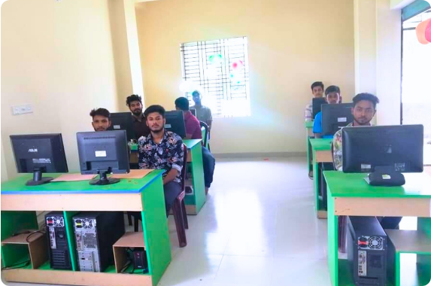

চ. প্রযুক্তিগত পরিবেশ (Technical Environment)
প্রধান উপাদানসমূহ:
প্রযুক্তি শিক্ষা: আইসিটি ও কারিগরি শিক্ষা।
কারিগরি দক্ষতা: আধুনিক যন্ত্র চালনার দক্ষতা।
উন্নত প্রযুক্তিনির্ভর প্রতিষ্ঠান: আধুনিক অটোমেশন।
প্রযুক্তি আমদানির সুযোগ-সুবিধা: বিদেশ থেকে প্রযুক্তি আনা।
তথ্য ও যোগাযোগ প্রযুক্তি: ইন্টারনেট ও অনলাইন অবকাঠামো।

Slide 15

একক কাজের নমুনা উত্তর
নমুনা উত্তর মিলিয়ে নাও:
ব্যবসায় পরিবেশ: যেসব প্রাকৃতিক ও অপ্রাকৃতিক উপাদান দ্বারা ব্যবসায়িক সংগঠনের গঠন, কার্যাবলি, উন্নতি ও অবনতি প্রত্যক্ষ ও পরোক্ষভাবে প্রভাবিত হয় সেগুলোর সমষ্টিকে ব্যবসায়িক পরিবেশ বলে।
প্রধান উপাদান ৬টি:১. প্রাকৃতিক পরিবেশ, ২. অর্থনৈতিক পরিবেশ, ৩. সামাজিক পরিবেশ, ৪. রাজনৈতিক পরিবেশ, ৫. আইনগত পরিবেশ, এবং ৬. প্রযুক্তিগত পরিবেশ।

Slide 16


একক কাজ
খাতায় উত্তর লেখ (সময়: ৫ মিনিট)
প্রশ্ন: ব্যবসায় পরিবেশ কাকে বলে? এর প্রধান উপাদান কয়টি ও কী কী? খাতায় সুন্দর করে লেখ।

Slide 17


জোড়ায় কাজ
পাশাপাশি দুজন আলোচনা করে উত্তর দাও (সময়: ৭ মিনিট)
প্রশ্ন: প্রাকৃতিক পরিবেশের যেকোনো ৩টি উপাদান ব্যবসায়কে কীভাবে প্রভাবিত করে তা সংক্ষেপে আলোচনা করে খাতায় লেখ।

Slide 18

জোড়ায় কাজের নমুনা উত্তর
নমুনা উত্তর মিলিয়ে নাও:
জলবায়ু: অনুকূল আবহাওয়া কৃষি ও নির্দিষ্ট শিল্পের প্রসারে সহায়তা করে।
প্রাকৃতিক সম্পদ: কাঁচামালের সহজলভ্যতা শিল্প কারখানা স্থাপনে সুযোগ সৃষ্টি করে।
নদনদী: নৌপথে স্বল্প খরচে পণ্য পরিবহনে সহায়তা করে।

Slide 19


দলীয় কাজ
দলে বিভক্ত হয়ে কাজটি কর (সময়: ১০ মিনিট)
ক-দল: অর্থনৈতিক পরিবেশের উপাদানগুলোর একটি তালিকা তৈরি কর।
খ-দল: প্রযুক্তিগত পরিবেশ কীভাবে আধুনিক ব্যবসায়কে সহজ করেছে তা উপস্থাপন কর।

Slide 20

দলীয় কাজের নমুনা উত্তর
নমুনা উত্তর মিলিয়ে নাও:
ক-দল: অর্থনৈতিক পরিবেশের উপাদান হলো— সঞ্চয় ও বিনিয়োগ, মূলধন, অর্থ ও ব্যাংকিং।
খ-দল: কম্পিউটার, ইন্টারনেট, ই-কমার্স ও ডিজিটাল পেমেন্টের মাধ্যমে দ্রুত লেনদেন করা যায় এবং উৎপাদন বৃদ্ধি পায়।

Slide 21

মূল্যায়ন
সঠিক উত্তর দাও:
1.
সঞ্চয় ও বিনিয়োগ ব্যবসায়ের কোন পরিবেশের উপাদান?
2.
জলবায়ু ও ভূমি কোন পরিবেশের অংশ?
3.
ভোক্তা আইন কোন পরিবেশের অন্তর্ভুক্ত?
4.
তথ্য ও যোগাযোগ প্রযুক্তি কোন পরিবেশ নির্দেশ করে?

Slide 22

মূল্যায়নের উত্তরমালা
উত্তর মিলিয়ে নাও:
1.
অর্থনৈতিক পরিবেশ
2.
প্রাকৃতিক পরিবেশ
3.
আইনগত পরিবেশ
4.
প্রযুক্তিগত পরিবেশ

Slide 23


পাঠের সারসংক্ষেপ
ব্যবসায় পরিবেশ হলো যেসব প্রাকৃতিক ও অপ্রাকৃতিক উপাদান ব্যবসায়ের ওপর প্রভাব ফেলে তাদের সমষ্টি।
ব্যবসায় পরিবেশকে প্রধানত ৬টি ভাগে ভাগ করা যায়: প্রাকৃতিক, অর্থনৈতিক, সামাজিক, রাজনৈতিক, আইনগত ও প্রযুক্তিগত পরিবেশ।
একটি দেশের ব্যবসায়িক উন্নতির জন্য ব্যবসায়বান্ধব পরিবেশ অপরিহার্য।

Slide 24


তোমাদের কোনো প্রশ্ন আছে কি?
আজকের পাঠে কোনো অংশ না বুঝে থাকলে শিক্ষককে নির্দ্বিধায় প্রশ্ন কর।

Slide 25


বাড়ির কাজ
বাড়ির কাজগুলো খাতায় সুন্দর করে লিখে আনবে:
1.
ব্যবসায় পরিবেশ কাকে বলে?
2.
ব্যবসায় পরিবেশের ৬টি উপাদানের নাম লেখ।
3.
সামাজিক পরিবেশের ৩টি উপাদানের বর্ণনা দাও।
4.
বাংলাদেশের ব্যবসায় প্রসারে প্রযুক্তিগত পরিবেশ কীভাবে ভূমিকা রাখছে তা সংক্ষেপে লেখ।
ধন্যবাদ!
আজকের পাঠে চমৎকার মনোযোগ দেওয়ার জন্য তোমাদের সবাইকে ধন্যবাদ।

Slide 26
ধন্যবাদ

